Slide 1
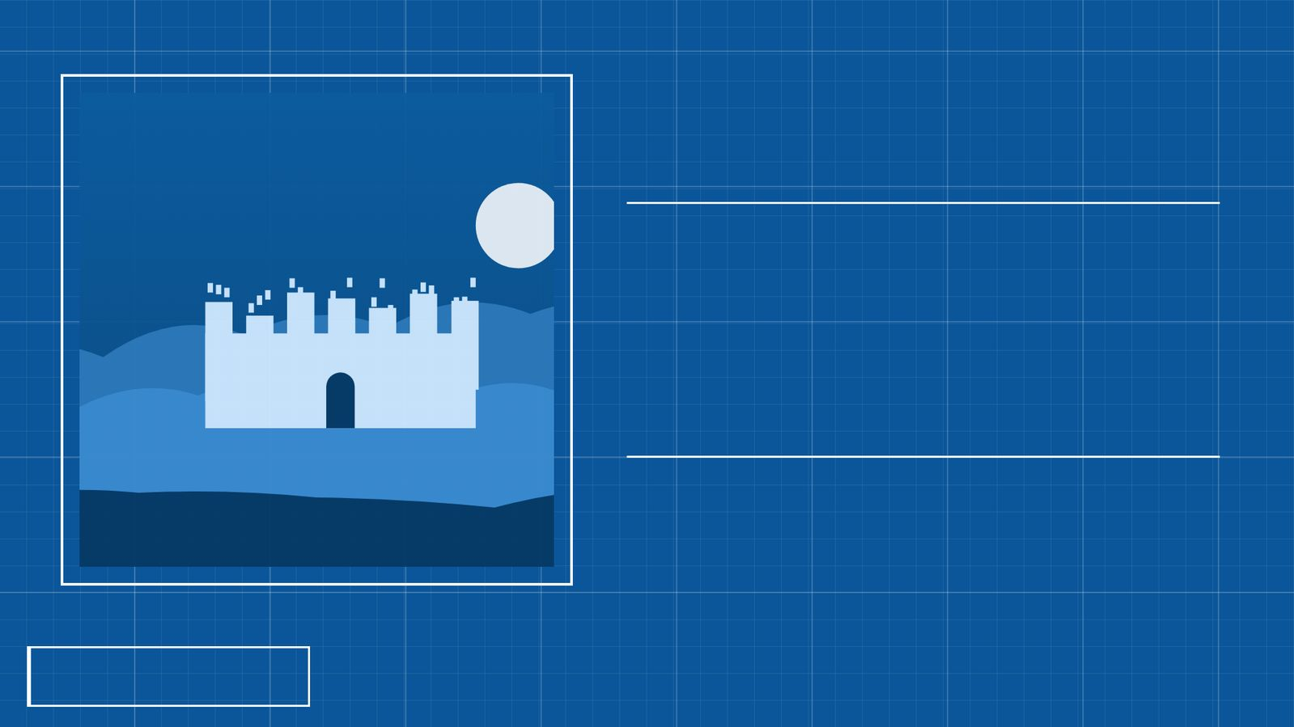
מלכים א כ״ב
אחאב ומיכיהו
שאלון 1262 · מלכים א

Slide 2
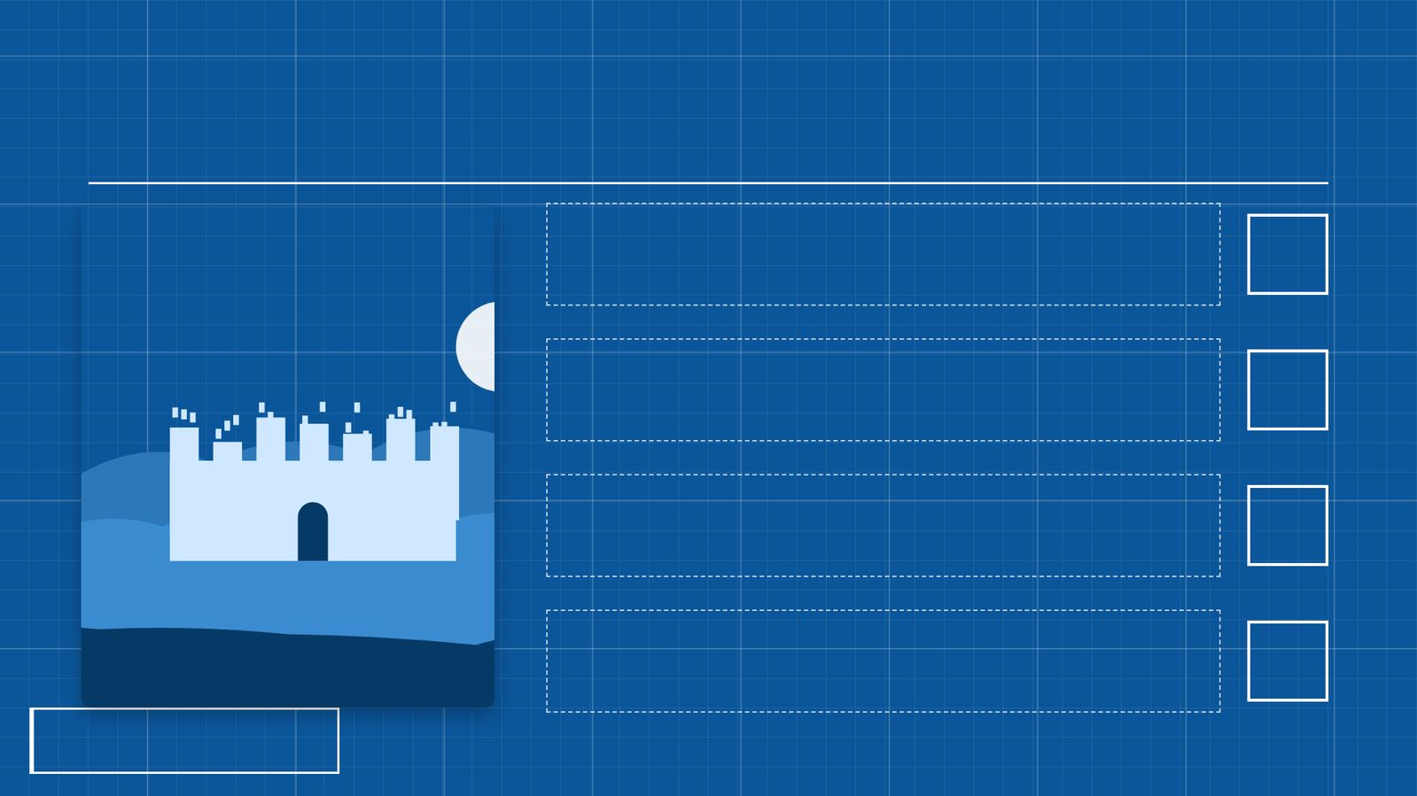
פתיחה
מטרות השיעור
נכיר את הסיפור «אחאב ומיכיהו» (מלכים א כ״ב) ואת הדמויות בו
1
נבחן כיצד הסיפור מבטא את התמה «מלכים א»
2
נקרא פסוקי מפתח ונעמיק בפירוש רש"י ומצודת דוד
3
נתרגל שאלה בסגנון הבגרות ונבדוק את התשובות
4
2

Slide 3
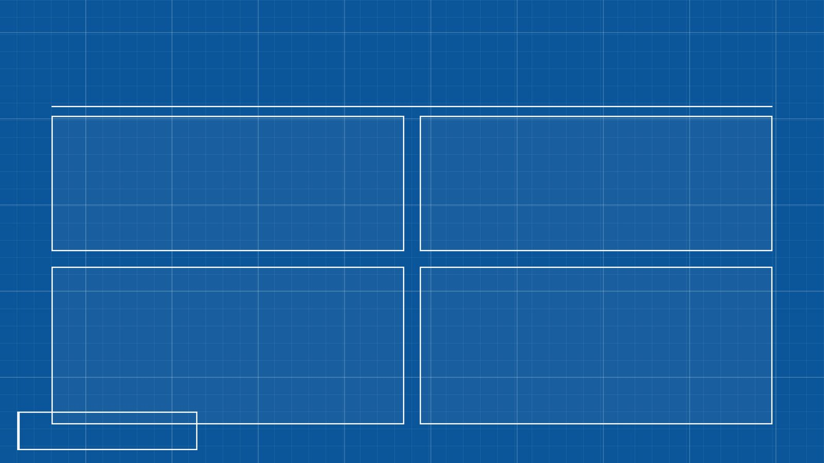
רקע
הדמויות בסיפור
מיכיהו
אחאב
מכאן מיכיהו מוצג כנביא אמת, ואחאב מת לפי דבר ה׳ בגלל מעשיו.
אחאב אוסף כארבע מאות נביאים והם אומרים ״עלה ויתן אדני ביד המלך״.
יהודה
יהושפט
יהושפט מלך יהודה יורד אל אחאב, ואחאב אומר לעבדיו ״הידעתם כי לנו רמת גלעד ואנחנו מחשים מקחת אתה…
אבל יהושפט שואל ״האין פה נביא לה׳ עוד ונדרשה מאותו״.
3

Slide 4
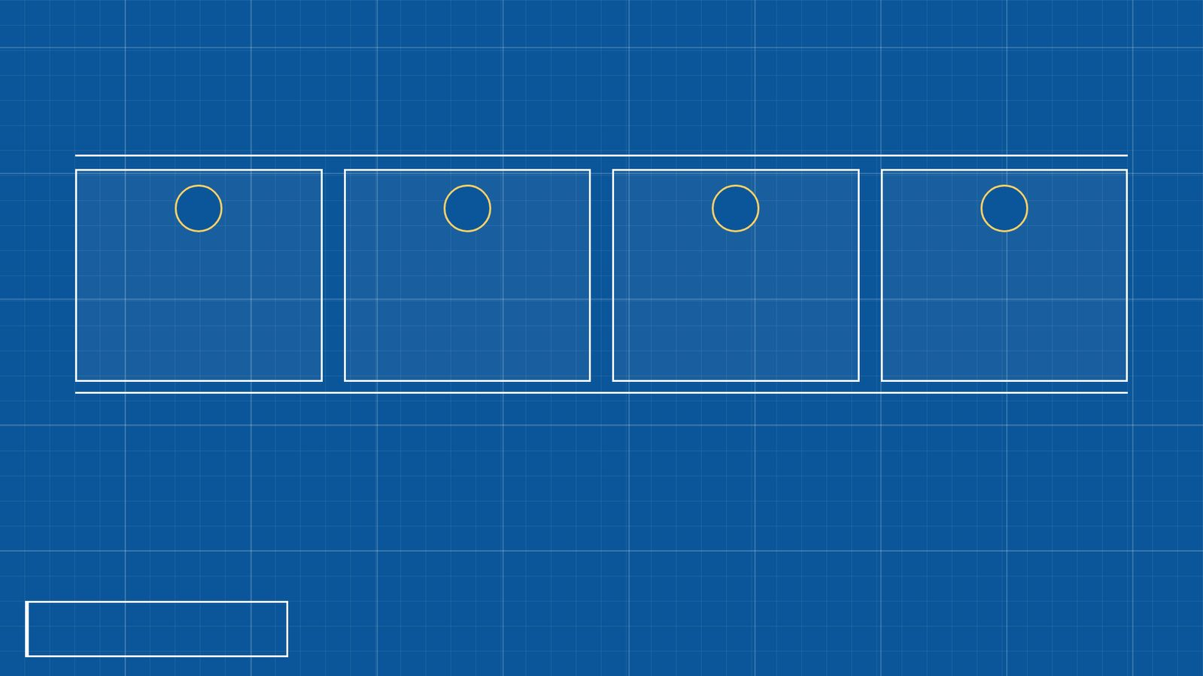
רקע
רצף האירועים
4
3
2
1
סיום (פסוקים מ״א–נ״ד)
אחאב נהרג (פסוקים כ״ט–מ׳)
מיכיהו (פסוקים י״ג–כ״ח)
הנביאים (פסוקים א׳–י״ב)
4

Slide 5
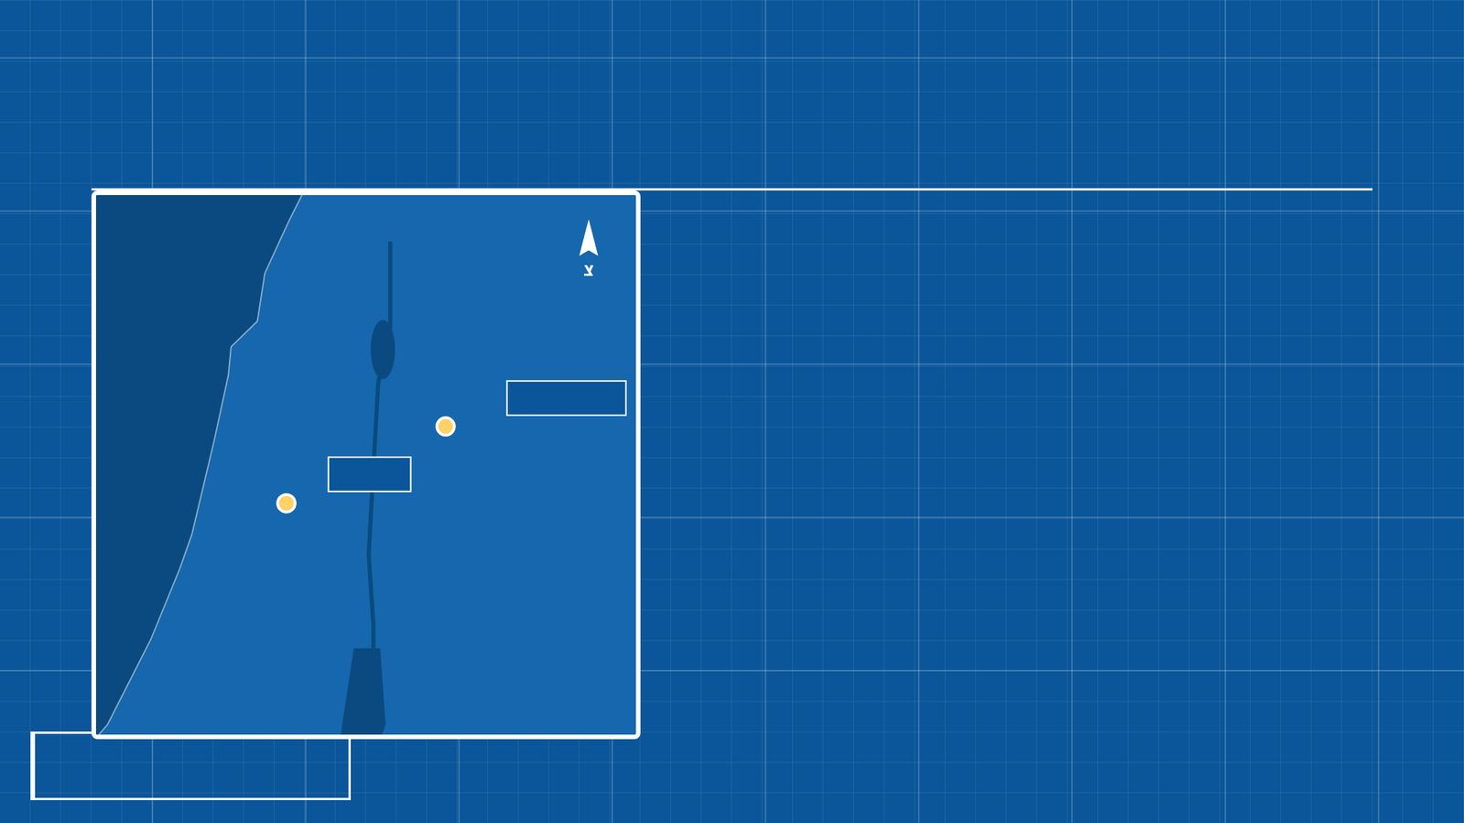
רקע
מקום ההתרחשות
📍 שומרון
📍 רמות גלעד
רמות גלעד
שומרון
5

Slide 6
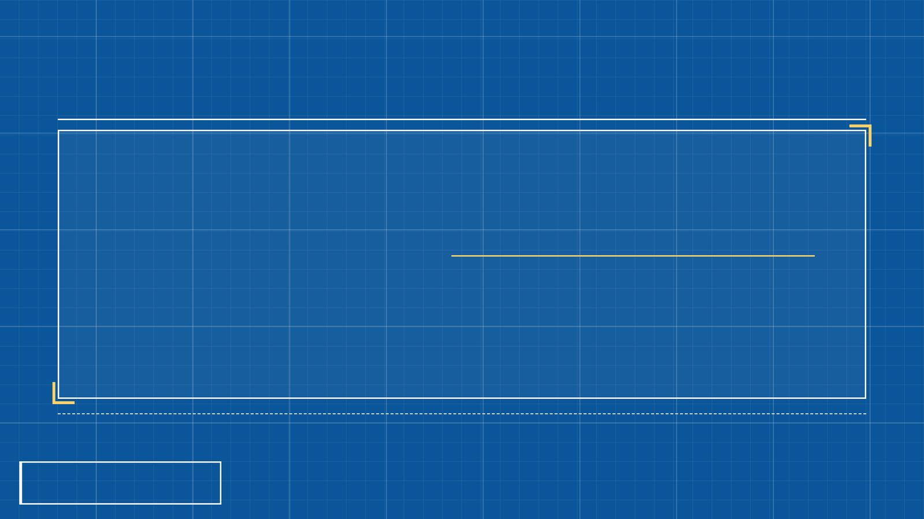
קוראים בפסוקים · 1/4
מלכים א כ"ב, ב'
וַיְהִי בַּשָּׁנָה הַשְּׁלִישִׁית וַיֵּרֶד יְהוֹשָׁפָט מֶלֶךְ־יְהוּדָה אֶל־מֶלֶךְ יִשְׂרָאֵל
שלוש שנים בלי מלחמה בין ארם לישראל.
6

Slide 7
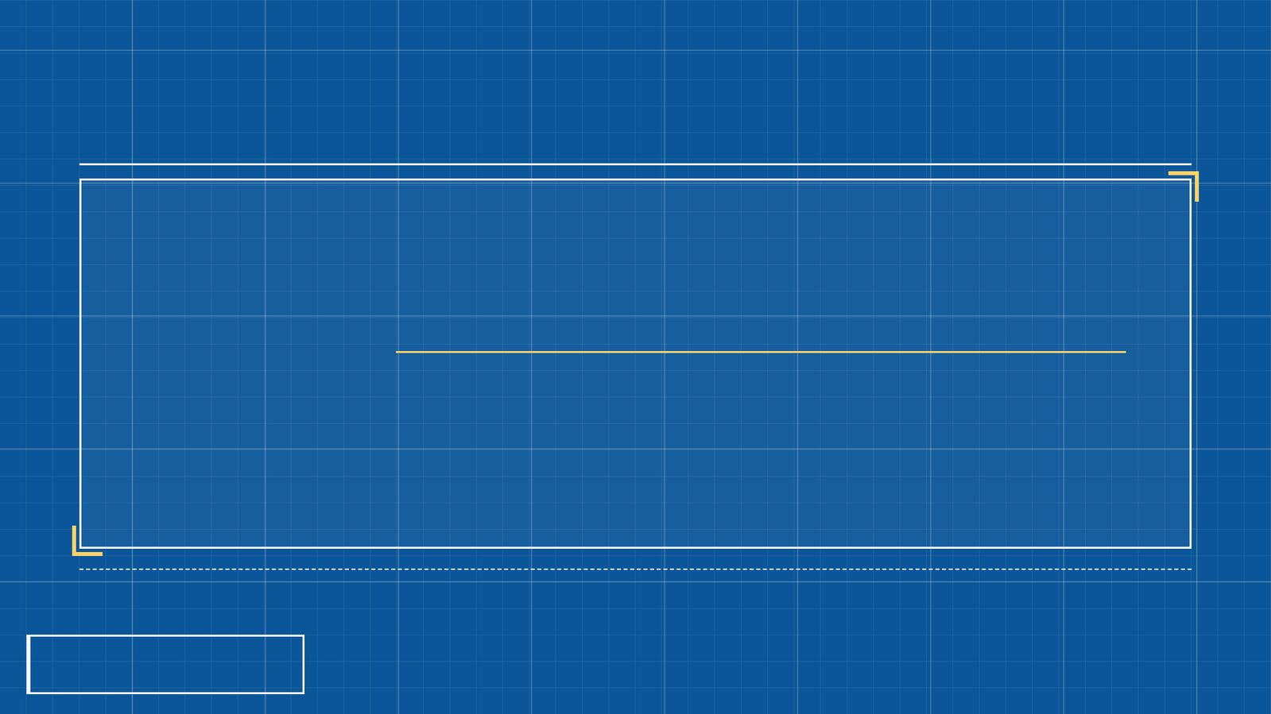
קוראים בפסוקים · 2/4
מלכים א כ"ב, י"ח
וַיֹּאמֶר מֶלֶךְ־יִשְׂרָאֵל אֶל־יְהוֹשָׁפָט הֲלוֹא אָמַרְתִּי אֵלֶיךָ לוֹא־יִתְנַבֵּא עָלַי טוֹב כִּי אִם־רָע
אחאב אומר עוד איש אחד לדרש את ה׳ מאתו ואני שנאתיו כי איננו מתנבא עלי טוב כי אם רע, מיכיהו בן ימלה.
7

Slide 8
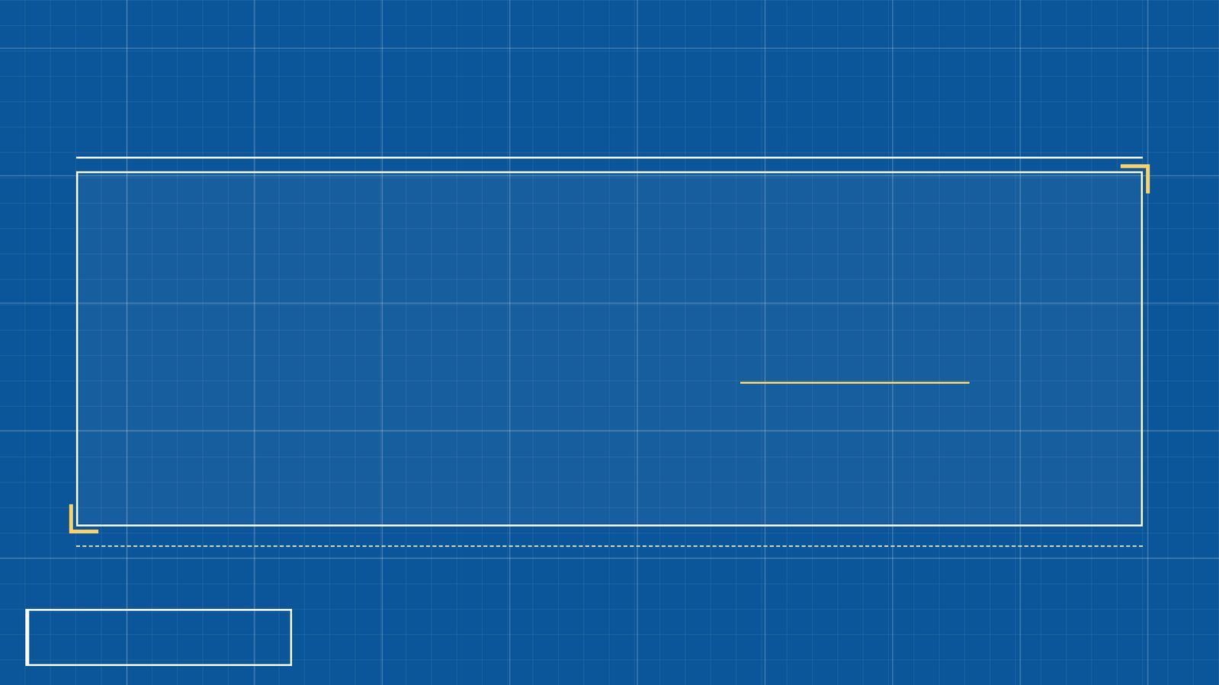
קוראים בפסוקים · 3/4
מלכים א כ"ב, כ"ט
וַיַּעַל מֶלֶךְ־יִשְׂרָאֵל וִיהוֹשָׁפָט מֶלֶךְ־יְהוּדָה רָמֹת גִּלְעָד
אחאב ויהושפט עולים לרמות גלעד.
8

Slide 9
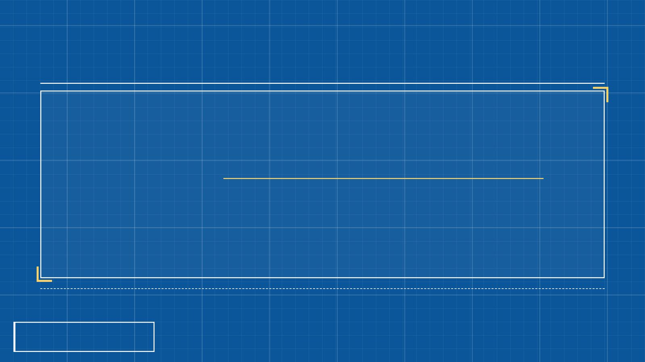
קוראים בפסוקים · 4/4
מלכים א כ"ב, מ"א
וִיהוֹשָׁפָט בֶּן־אָסָא מָלַךְ עַל־יְהוּדָה בִּשְׁנַת אַרְבַּע לְאַחְאָב מֶלֶךְ יִשְׂרָאֵל
יהושפט בן אסא מלך ביהודה עשרים וחמש שנה וילך בכל דרך אסא אביו לא סר ממנה לעשות הישר בעיני ה׳ אך הבמות…
9

Slide 10
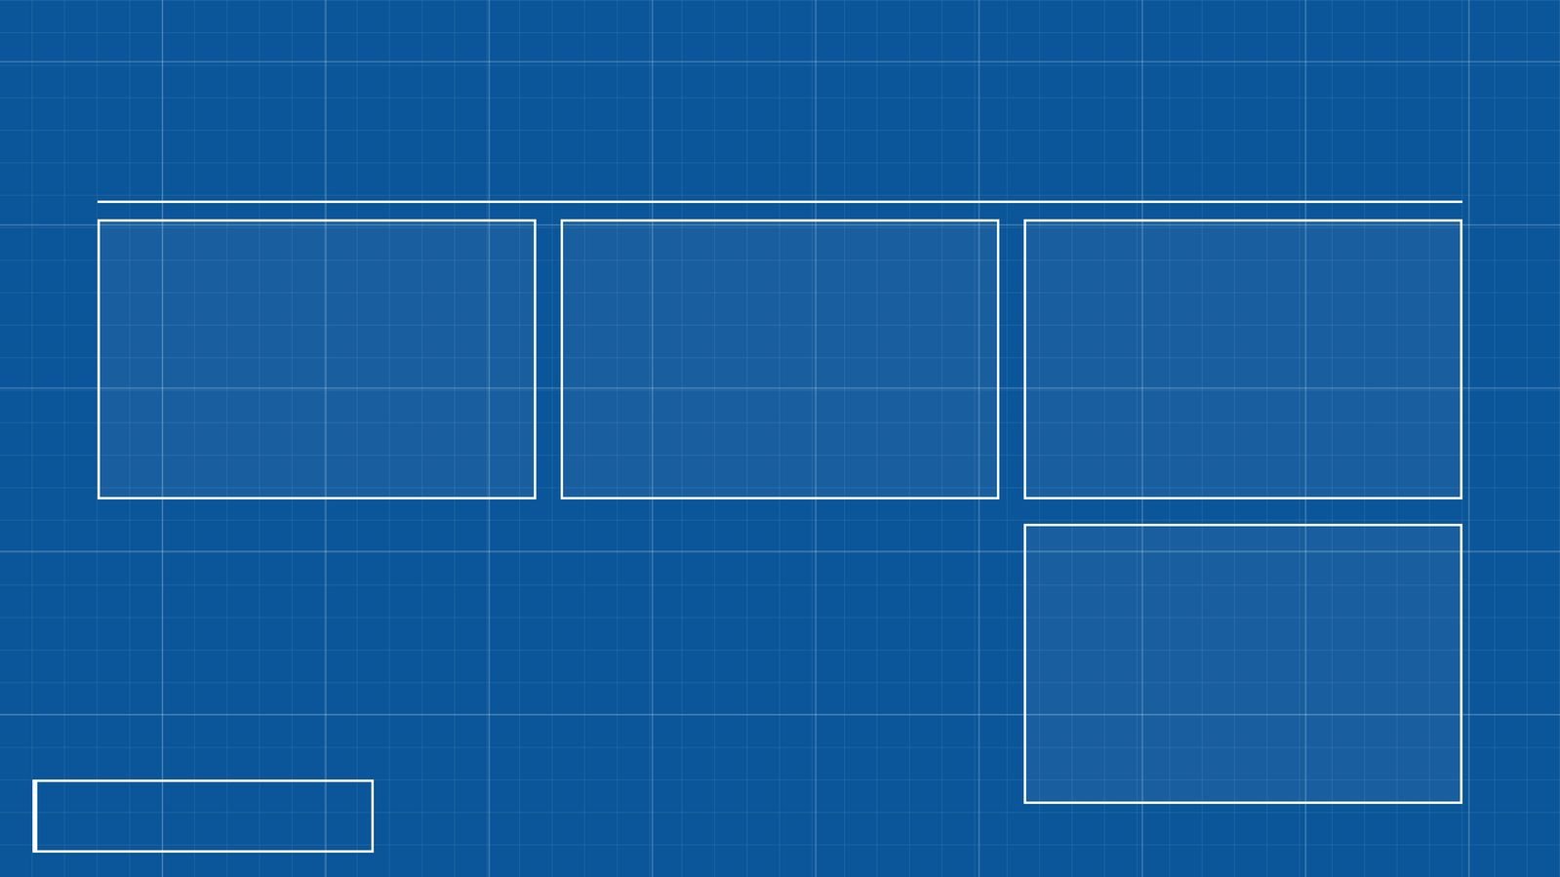
מילים ומושגים
ביאורי מילים
קורבנות
נבואה
מילה מנחה
מתנה מן החי או מן הצומח שמביא אדם למקדש לכבוד האל.
דברי נביא.
מילה/שורש החוזר/ת על עצמו/ ה במספר פסוקים או פרקים במספר חריג של פעמי או במספר סימלי של פעמי בקטע, או…
מספר טיפולוגי
מספרים מסוימים חוזרים במקרא הרבה יותר ממספרים אחרים.
10

Slide 11
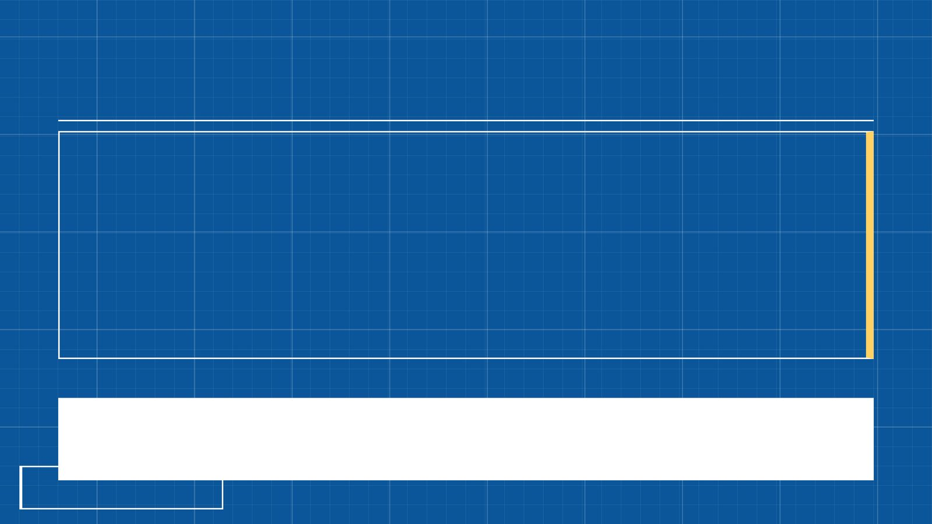
פרשנים
רש"י
רש"י על מלכים א כ"ב, ב'
בַּשָּׁנָה הַשְּׁלִישִׁית. שֶׁשָּׁלַח אֶת בֶּן הֲדַד.
מה מסביר רש"י על «בַּשָּׁנָה הַשְּׁלִישִׁית»? הסבירו בלשונכם.
11

Slide 12
פרשנים
מצודת דוד
מצודת דוד על מלכים א כ"ב, י"ח
הלא אמרתי וכו׳. רצה לומר: מפני השנאה יאמר כן, ולא דבר ה׳ הוא:
מה מוסיף פירושו של מצודת דוד להבנת הפסוק? בססו את תשובתכם על הציטוט.
12

Slide 13
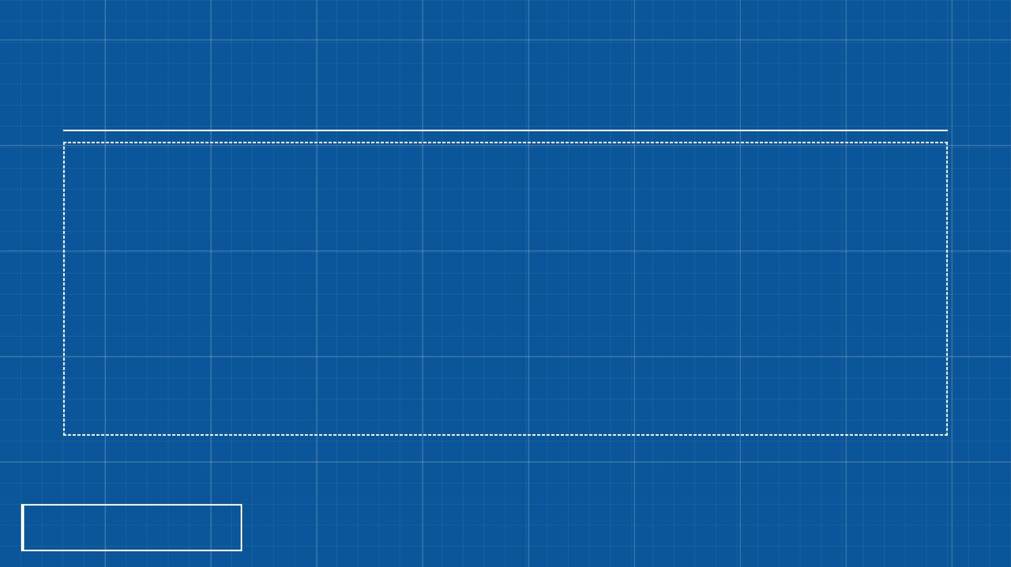
שאלות הבנה ופרשנות · 1/3
שאלה 1
קראו פסוקים א׳–י״ב («הנביאים»). מה מתואר בקטע? הביאו ראיה מן הכתוב.
8 נקודות
13

Slide 14
שאלות הבנה ופרשנות · 2/3
שאלה 2
קראו פסוקים כ״ט–מ׳ («אחאב נהרג»). מה מתואר בקטע? הביאו ראיה מן הכתוב.
8 נקודות
14

Slide 15
שאלות הבנה ופרשנות · 3/3
שאלה 3
קראו פסוקים מ״א–נ״ד («סיום»). מה מתואר בקטע? הביאו ראיה מן הכתוב.
8 נקודות
15

Slide 16
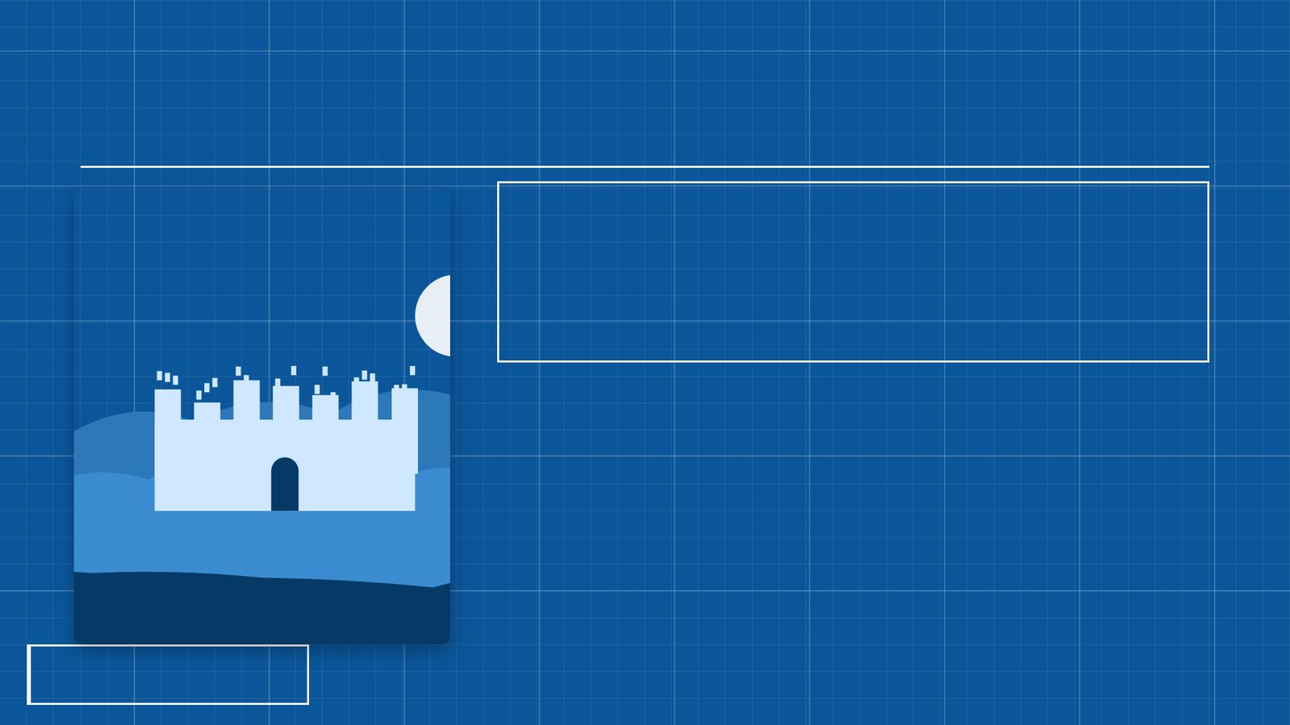
דיון בכיתה
מה דעתכם?
לדעתכם, מדוע ביקש יהושפט מלך יהודה לקרוא למיכיהו בן-ימלה לאחר ששמע את נבואת הנביאים האחרים?
16

Slide 17
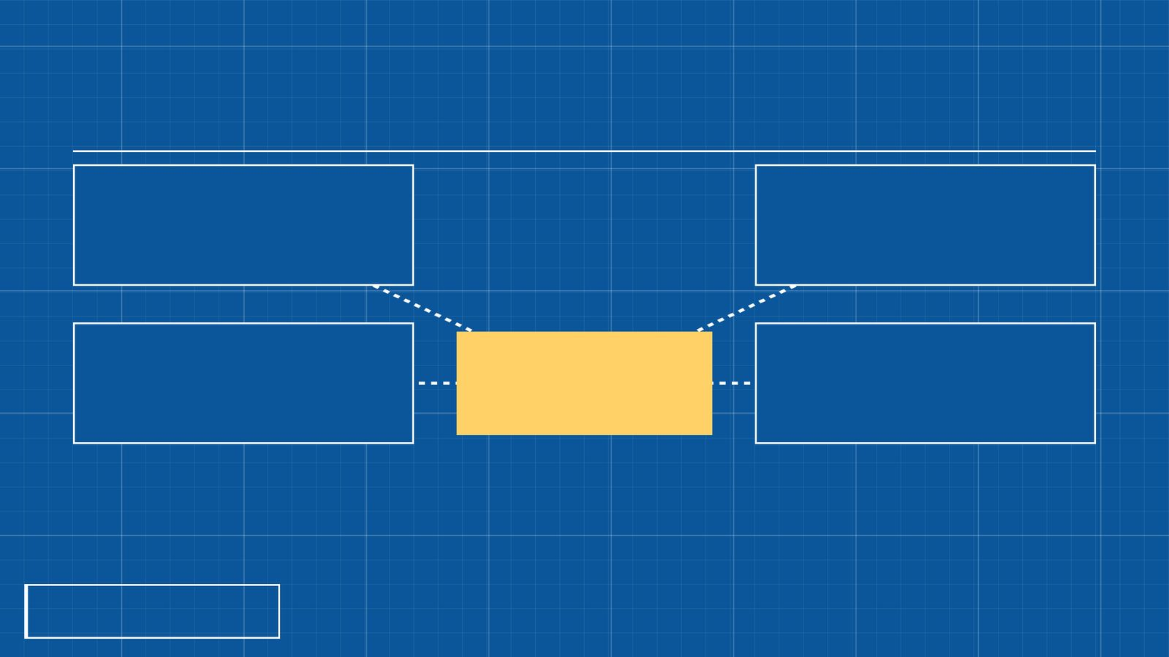
סיכום
מפת מושגים
מיכיהו
הנביאים
סיום
אחאב ומיכיהו
אחאב נהרג
17

Slide 18
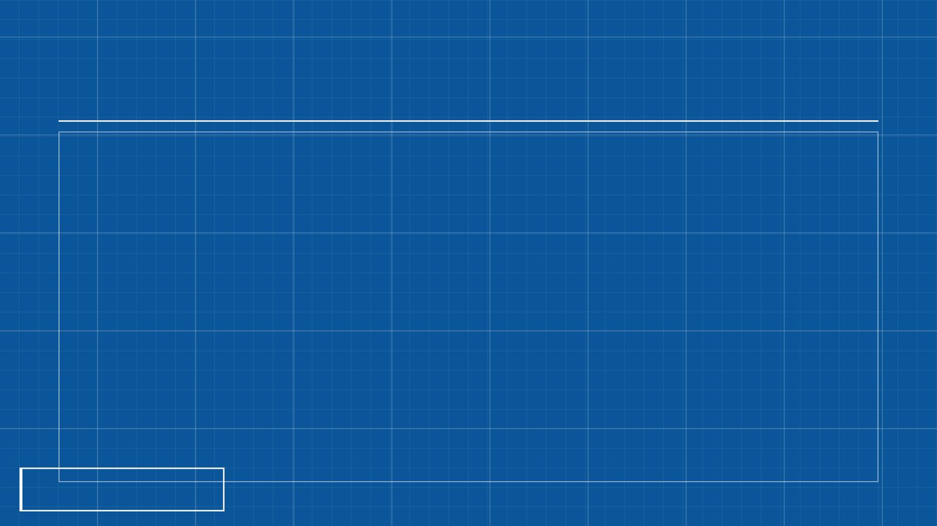
תרגול לקראת הבגרות
שאלה בסגנון בגרות
(קיץ תשפ"ד (שאלון 1361))
6. קראו מלכים א, פרק כ"ב, פסוקים א'–מ'.
א. קראו פסוקים א'–י'.
(1) הסבירו כיצד יחסי הידידות בין מלך ישראל ובין מלך יהודה באים לידי ביטוי בפסוקים אלה. בססו את תשובתכם על הכתוב. (5 נקודות)
(2) הסבירו כיצד המחלוקת בין מלכים אלה בנוגע לנביאים ולנבואה באה לידי ביטוי בפסוקים אלה. בססו את תשובתכם על הכתוב. (7 נקודות)
18

Slide 19
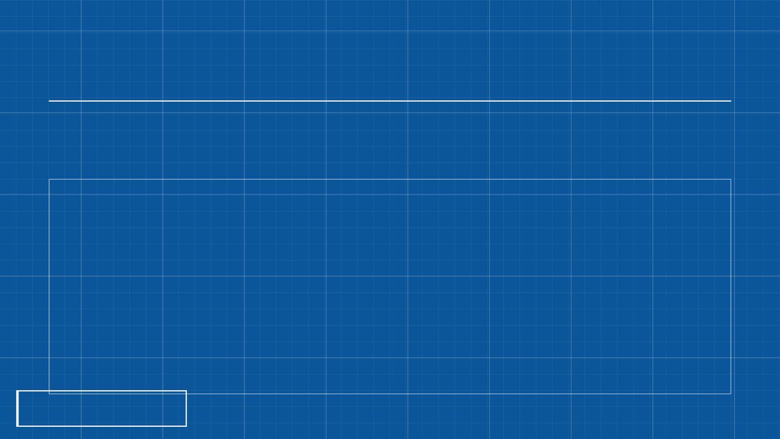
תשובות
תשובה לשאלה 1
קראו פסוקים א׳–י״ב («הנביאים»). מה מתואר בקטע? הביאו ראיה מן הכתוב.
שלוש שנים בלי מלחמה בין ארם לישראל. יהושפט מלך יהודה יורד אל אחאב, ואחאב אומר לעבדיו ״הידעתם כי לנו רמת גלעד ואנחנו מחשים מקחת אתה מיד מלך ארם״. הוא מבקש מיהושפט להצטרף.
19

Slide 20
תשובות
תשובה לשאלה 2
קראו פסוקים כ״ט–מ׳ («אחאב נהרג»). מה מתואר בקטע? הביאו ראיה מן הכתוב.
אחאב ויהושפט עולים לרמות גלעד. אחאב מתחפש ולובש בגדי מלחמה, ויהושפט לובש בגדי מלך. מלך ארם מורה לשרי הרכב להילחם רק במלך ישראל. כשהם רואים את יהושפט הם חושבים ״אך מלך ישראל הוא״ והוא צועק.
20

Slide 21
תשובות
תשובה לשאלה 3
קראו פסוקים מ״א–נ״ד («סיום»). מה מתואר בקטע? הביאו ראיה מן הכתוב.
יהושפט בן אסא מלך ביהודה עשרים וחמש שנה וילך בכל דרך אסא אביו לא סר ממנה לעשות הישר בעיני ה׳ אך הבמות לא סרו. הכתוב מציג אותו כמלך טוב אך לא מושלם.
21

Slide 22
תשובות
מחוון – שאלת הבגרות (1/2)
להלן תמלול הטקסט מהתמונה (המהווה פתרון לשאלה 6 במבחן הבגרות בתנ"ך, העוסקת במלכים א' כ"ב ובנביא עמוס):
שאלה 6
סעיף א'
(1) יחסי הידידות בין מלך ישראל ובין מלך יהודה באים לידי ביטוי בהסכמה המשותפת ביניהם לצאת למלחמה יחד כנגד ארם. מלך ישראל מבקש ממלך יהודה להצטרף אליו למלחמה להשיב אליו את רמות גלעד ומלך יהודה מסכים לכך ומציג את הקשר ביניהם כשווים. לביסוס: "וַיֹּאמֶר אֶל-יְהוֹשָׁפָט הֲתֵלֵךְ אִתִּי לַמִּלְחָמָה רָמֹת גִּלְעָד וַיֹּאמֶר יְהוֹשָׁפָט אֶל-מֶלֶךְ יִשְׂרָאֵל כָּמוֹנִי כָמוֹךָ כְּעַמִּי כְעַמִּי כְּסוּסַי כְּסוּסֶיךָ".
22

Slide 23
תשובות
מחוון – שאלת הבגרות (2/2)
(2) המחלוקת בין המלכים בנוגע לנביאים ולנבואה: כל הנביאים ניבאו למלכים ניצחון על ארם באופן זהה, דבר שעורר חשד וחשש אצל יהושפט שביקש לשמוע נביא נוסף.
לביסוס: "וַיֹּאמֶר יְהוֹשָׁפָט הַאֵין פֹּה נָבִיא לַה' עוֹד וְנִדְרְשָׁה מֵאוֹתוֹ". או: "וַיֹּאמֶר מֶלֶךְ-יִשְׂרָאֵל אֶל-יְהוֹשָׁפָט עוֹד אִישׁ-אֶחָד לִדְרֹשׁ אֶת-ה' מֵאֹתוֹ וַאֲנִי שְׂנֵאתִיו כִּי לֹא-יִתְנַבֵּא עָלַי טוֹב כִּי אִם-רָע... וַיֹּאמֶר יְהוֹשָׁפָט אַל-יֹאמַר הַמֶּלֶךְ כֵּן".
23

